Slide 1
Mathematik 9 Abels

Slide 2
Lineare Gleichungen mit zwei Variablen
Lineares Gleichungssystem
LGS grafisches lösen
Gleichsetzungsverfahren
Einsetzungsverfahren
Additionsverfahren
Löungen von LGS

Slide 3
Präsentationen

Slide 4
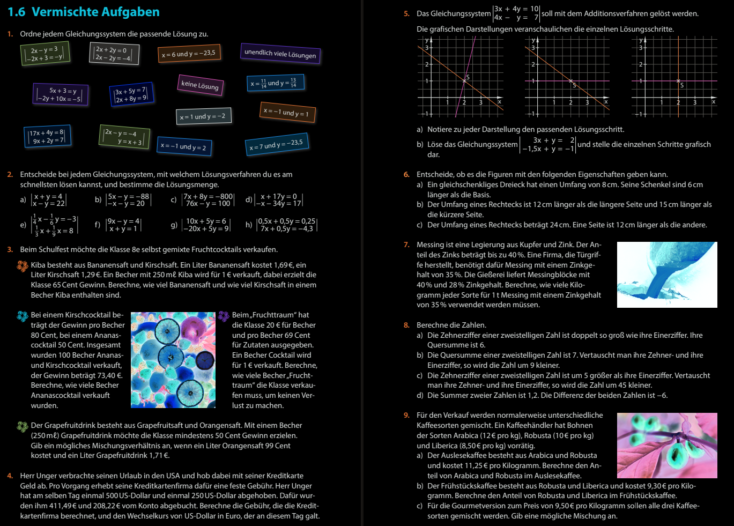
I Fun28/2

Slide 5
II Fun28/4

Slide 6
III Fun29/6

Slide 7
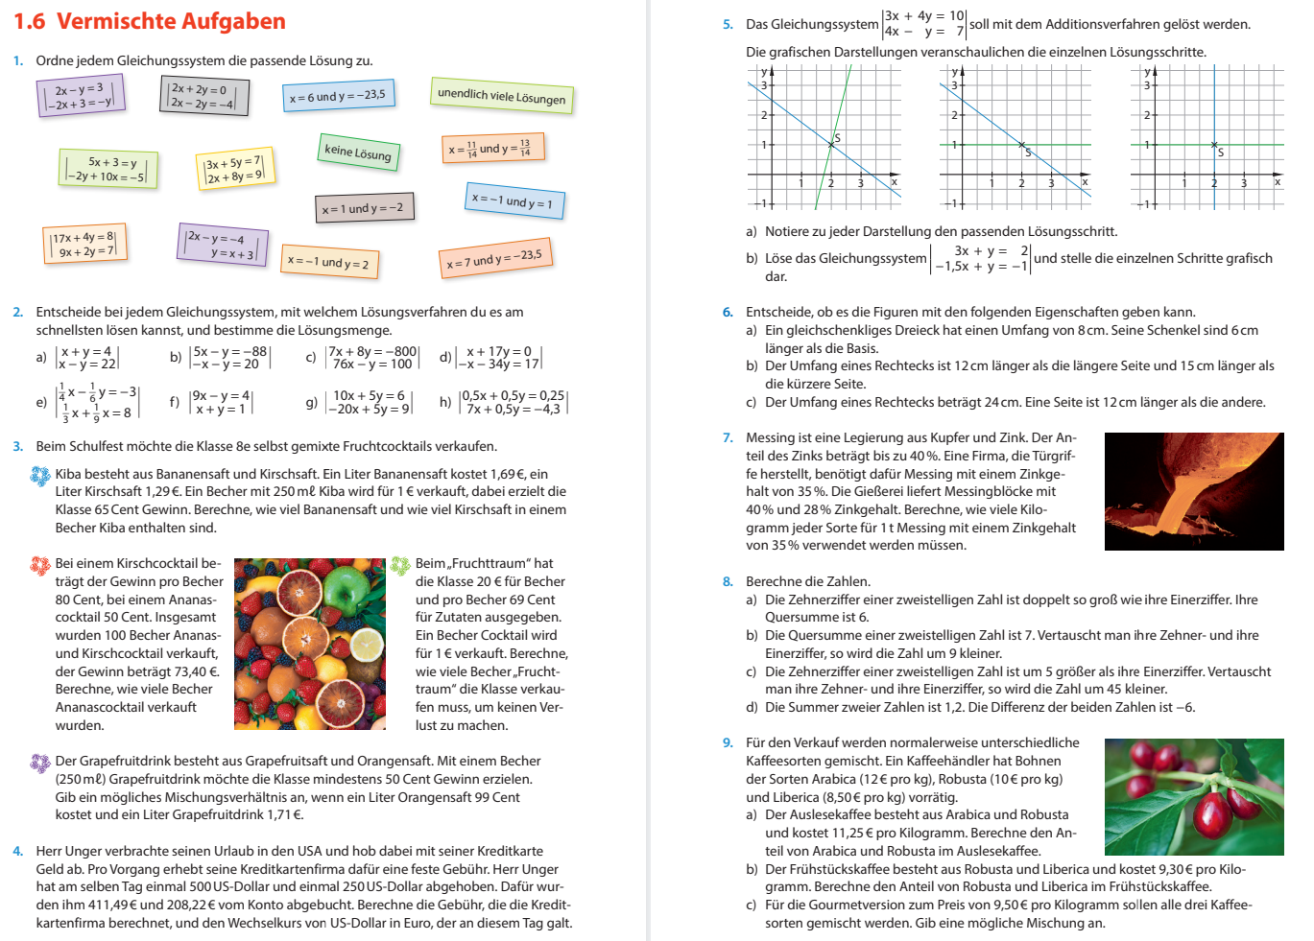
IV Fun29/7

Slide 8
V Fun29/8

Slide 9
VI Fun29/9

Slide 10
Gemischte Übungen

Slide 11
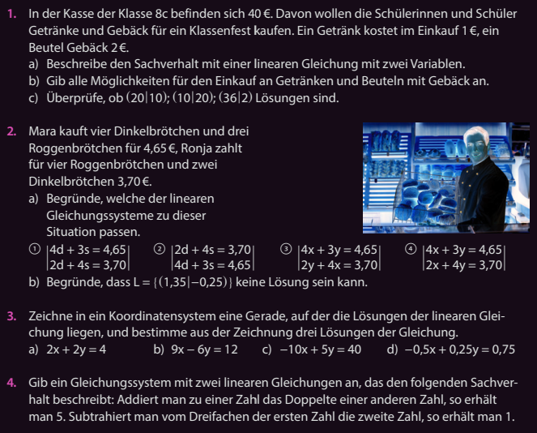
Fun30 I

Slide 12
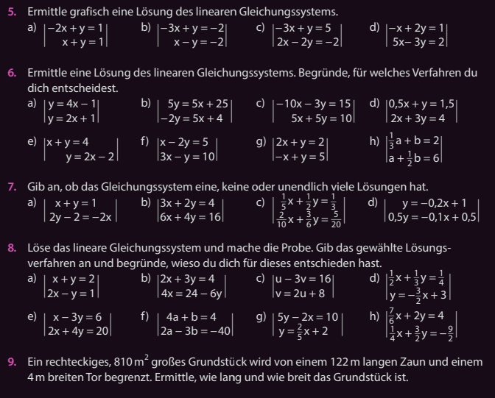
Fun30 II

Slide 13
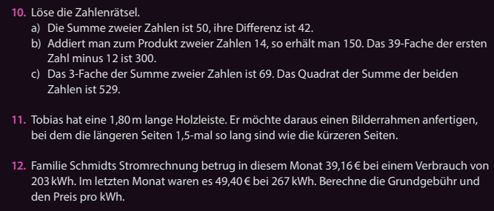
Fun31

Slide 14
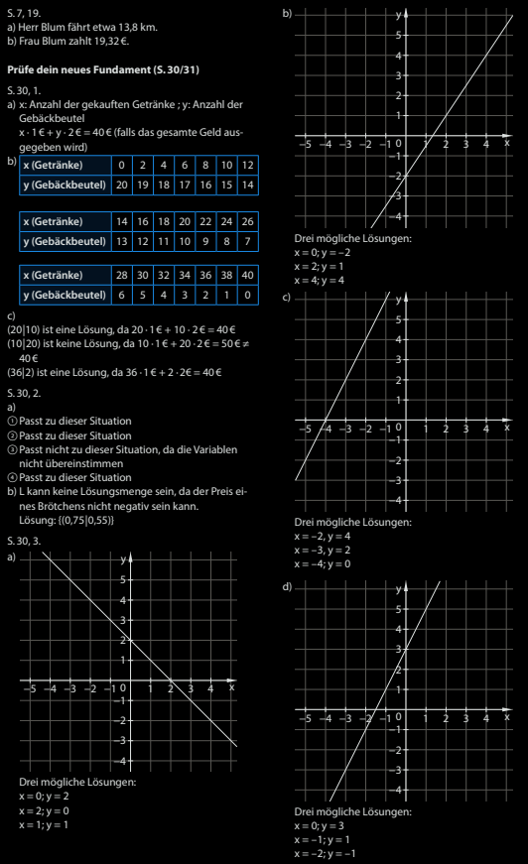
Fun30,31 I

Slide 15
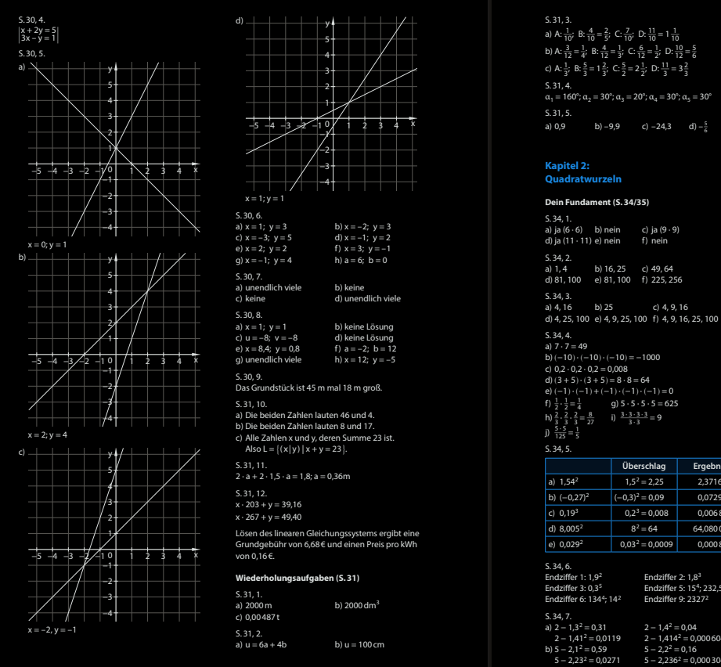
Fun30,31 II

Slide 16
Mathematik
Fach
8. Klasse
Klasse
Gleichungen und Ungleichungen
Reihe
Lineare Gleichungssysteme (LGS)
Thema
*
Lektion

